Slide 1


Data Driven подход
или как избегать когнитивных
искажений маркетолога

Slide 2


Для правильных решений, нужны актуальные и правильные исходные данные
«Безалкогольные напитки стали самой быстрорастущей индустрией на FMCG-рынке»
Экономические изменения и потрясения в экономике приводят к реактивной изменчивости покупательского поведения
«Март: российский авторынок рухнул сразу на 45% год к году»
Real-time оптимизация фокуса коммуникаций
на реальных потребителей не доступна широкому
кругу брендов
Бренды-рекламодатели имеют оперативный доступ
только к общим данным о продажах. Данные исследований потребительских портретов поступают с задержкой
от одного до трех месяцев (Mediascope, RTGI)
«За первые два месяца 2025 года россияне приобрели 3,2 млн упаковок антидепрессантов. Продажи стали рекордными за последние пять лет»
2

Slide 3



REAL-TIME DATA
«Без больших данных вы слепы»
Джеффри Мур
3
Notes:
В момент когда пользователь замечает какой-либо контент происходит селекция внимания, нужное и интересное выходит из фона в фокус и пользователь осуществляет контакт с контентом.
Сфокусированнео внимание является САМЫМ качественным. Это благодатное поле для экосистемных проектов, блогерских активаций, видео-форматов и крупных имиджевых кампаний (фулскрин, поп-ап, банкоматы и прочее). Сила СберСеллер не только в том, чтобы найти эти точки фокусного внимания, но и в том чтобы самостоятельно сгенерировать их под задачи бренда, таким образом мы обеспечиваем максимальное присутствие бренда в точках внимания пользователя.

Slide 4





Портрет покупателя АВТО: ожидание и реальность
Кейс №1
Возраст покупки сдвигается в сторону увеличения
Мужчины
Женщины
Россия
Целевая аудитория
2025
Бриф: Активная молодежь 18-25
Data driven выводы
18-24
25-34
35-44
45-54
55-64
65+
Необходим более широкий аудиторный таргет: фокус
на поколения Y и Z
2024
18-24
25-34
35-44
45-54
55-64
65+
4
Источник: внутренние данные Сбера 2024-2025Q1

Slide 5







Кейс №1
Выяснили:
высокая корреляция покупательских интересов
АВТО и Дом, Туризм, Одежда – аудитория постарше (40+)
Еда вне дома – сегмент помоложе (35+)
АВТО
Дом
Туризм
Одежда
Еда вне дома
Красота
Здоровье
40+
35+
35
36
37
38
Источник: внутренние данные Сбера 2025Q1
5

Slide 6



Кейс №2
Типология человека «Троица»
и создание ключей коммуникации
Есть три психотипа:
Конструкторы
Центристы
Рефлекторы
Рациональные люди, мыслят логически. Конструктор сам создаёт себе рамки,
а всё, что за их пределами, отметает
Воспринимают мир и всю суть через отношения. Для этих людей важны связи с социумом и общение
Воспринимают мир через отношение к себе. В принятии решений опирается на то, как окружающие относятся к нему
Источник: Нейролаборатория СБЕР, СберТаргет
6

Slide 7


Кейс №2
Психографический портрет ЦА
автомобильного бренда: ожидание и реальность
Центристы
Конструкторы
Умеренная графика, без ярких эффектов
Четкая, понятная формулировка сути рекламы и продукта на старте
Наличие людей и соц. взаимодействия
Практическая значимость продукта
и польза для людей
«Утилитарный» подход к графике –
минимум элементов, темные тона
Отсутствие людей
Максимум деталей и особенностей продукта
Минимализация метафор
Фокус
Фокус
На социализации. Важно быть принятым большинством, не вызывать противоречий
На точных характеристиках,
конкретных данных.
Акценты
Акценты
Важно подчеркивать статус бренда
и его опыт, чтобы укрепить доверие Центриста
УТП на рациональности и высоком уровне контроля качества
Источник: Нейролаборатория СБЕР, СберТаргет
7

Slide 8
Кейс №2
Психографический портрет ЦА
автомобильного бренда: ожидание и реальность
Центристы
Женщины
Конструкторы
Мужчины
Умеренная графика, без ярких эффектов
Четкая, понятная формулировка сути рекламы и продукта на старте
Наличие людей и соц. взаимодействия
Практическая значимость продукта
и польза для людей
«Утилитарный» подход к графике –
минимум элементов, темные тона
Отсутствие людей
Максимум деталей и особенностей продукта
Минимализация метафор
Фокус
Фокус
На социализации. Важно быть принятым большинством, не вызывать противоречий
На точных характеристиках,
конкретных данных.
Акценты
Акценты
Важно подчеркивать статус бренда
и его опыт, чтобы укрепить доверие Центриста
УТП на рациональности и высоком уровне контроля качества
Источник: Нейролаборатория СБЕР, СберТаргет
8

Slide 9
Кейс №2
Психографический портрет ЦА
автомобильного бренда: ожидание и реальность
Центристы
Мужчины
Конструкторы
Женщины
Умеренная графика, без ярких эффектов
Четкая, понятная формулировка сути рекламы и продукта на старте
Наличие людей и соц. взаимодействия
Практическая значимость продукта
и польза для людей
«Утилитарный» подход к графике –
минимум элементов, темные тона
Отсутствие людей
Максимум деталей и особенностей продукта
Минимализация метафор
Фокус
Фокус
На социализации. Важно быть принятым большинством, не вызывать противоречий
На точных характеристиках,
конкретных данных.
Акценты
Акценты
Важно подчеркивать статус бренда
и его опыт, чтобы укрепить доверие Центриста
УТП на рациональности и высоком уровне контроля качества
Источник: Нейролаборатория СБЕР, СберТаргет
9

Slide 10

Кейс №3
Influence marketing: ожидание и реальность
Типичный подход к тактическому планированию в Influence Marketing:
01
Подбор широкого спектра блогеров
02
Планирование 1-2 касания через каждого блогера для максимизации охвата
В категории Здоровье и красота возможны размещения без ограничения по частоте с оптимизацией стоимости
В категории Путешествия необходимы размещения с частотой 4-5 для максимальной эффективности
Источник: Данные исследования Perfluence
10

Slide 11




Все начинается
с Человека:
Знайте свою ЦА

Slide 12


Выводы
Саммари: ценность data driven подхода
СберСеллер
Клиент (бренд)
Глубокое погружение в аудиторию:
Сокращение эффекта когнитивных искажений
Реальный data driven подход
для обоснованных решений
Портрет реального покупателя, его интересов и предпочтений
Уникальные инсайты – сопутствующие интересы аудитории
Разработка релевантных коммуникационных решений, основываясь на интересах
12

Slide 13
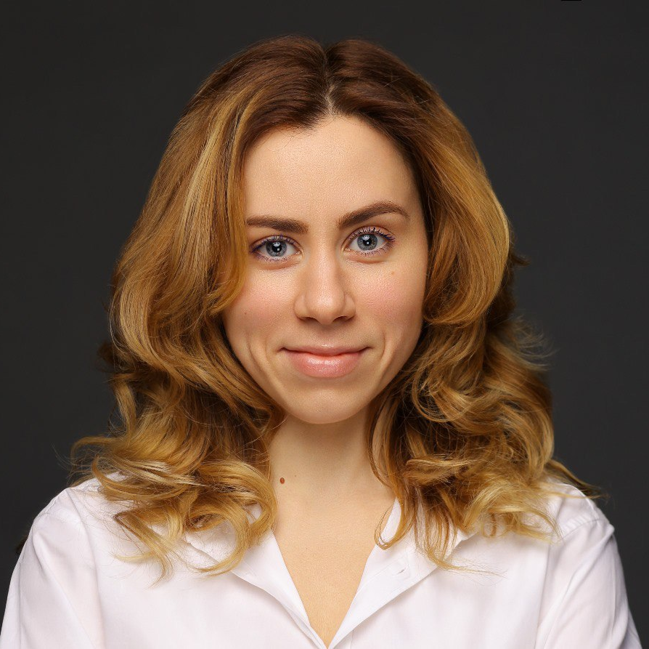


Евгения Лысенко
директор по стратегии

